Slide 1
vulkaan
Gemaakt door Shaqur de kraaij
Groep 8

Slide 2
inhoudsopgave
Inleiding…………………………………………………..pag 3
Wat is een vulkaan…………………………………….pag 4
Hoe onstaat een vulkaan…………………………….pag 5
Waar bestaat een vulkaan uit………………………pag 6
Wat is lava…………………………………………………pag 7
Soorten vulkanen……………………………………….pag 8
Waar zijn vulkanen…………………………………….pag 10
De bekenste uitbarsting…………………………......pag 11
Wat is de grootste vulkaan……………………….....pag 12
Wat is de kleinste vulkaan…………………………..pag 13
Bronvermelding………………………………………...pag 14
Einde………………………………………………………..pag 15

Slide 3
Inleiding
Ik doe mijn spreekbeurt over vulkanen omdat ik ze fascinerend vind

Slide 4
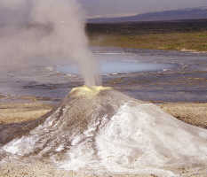
Wat is een vulkaan
Een vulkaan is een opening in het oppervlak van een planeet waar gesmolten gesteente (magma), gas en brokstukken van het gesteente (trefra) uit komen. Om een vulkaan heen zijn er vaak wolken.
Op de top van de berg zit een gat oftewel de krater, daar komt het lava uit. Een vulkaan hoeft er niet altijd als een mooie berg uit te zien, het kunnen scheuren in de grond zijn of uit zien als ronde meertjes met helder water.

Slide 5
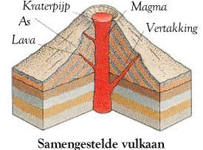
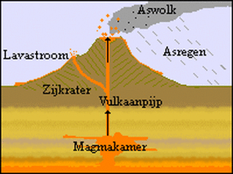
Hoe onstaat een vulkaan
Een vulkaan onstaat als er veel druk vanuit het magma op de aardkorst staat. Als er daan een zwakkeplek in de aardkorst zit, spuit de magma eruit. Als de magma uit de aarde komt noemen we het lava. Het lava wordt hard en vormt een kegel. Als dan de druk in de vulkaan eraf gaat, stolt de magma in de krater of de vulkaan opening.
Dan kan langzaam de druk in de magma weer groter worden en dan komt er een nieuwe uitbarsting.

Slide 6
Waar bestaat een vulkaan uit
Een vulkaan bestaat uit:
een magma kamer, hier wordt de druk op de vulkaan gezet,
dan heb je een vulkaanspijp, die gaat door naar de zijkrater of de krater,
de zijkrater is een soort scheur in de vulkaan die een eigen weg naar boven maakt,
dan heb je de krater, daar komt al het lava uit,
dan heb je de lava stroom, die vloeit naar beneden,
dan heb je de grote aswolk, die onstaat voor, tijdens en na een uitbarsting.

Slide 7
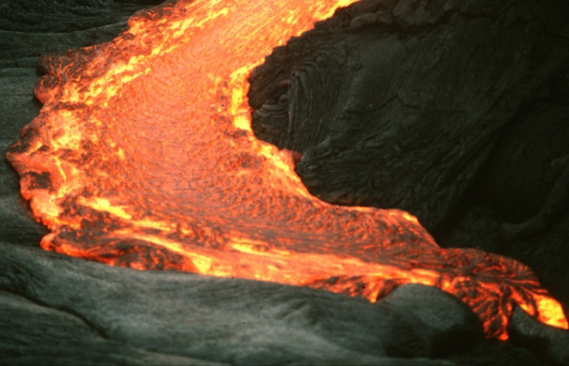
Wat is lava
Lava is vloeibaar gesteente nadat dit op het aardoppervlak verschenen is. Voordat lava op het aardoppervlak verschenen is noemen we het magma. De lava is eerst roodheet en koelt daarna vrijsnel af, waardoor vulkanische gesteente onstaat. Lava kan tussen 600 en 1250 graden worden.

Slide 8
Soorten vulkanen
De aarde telt ongeveer 1500 vulkanen; Je hebt spleetvulkanen, schildvulkanen, stratovulkanen en calderavulkanen.
Spleetvulkanen vormen zich als het magma door een spleet in de aardkorst naar buiten stroomt, waardoor het lava zich vervolgens kan verspreiden.
Bij Schildvulkanen is het magma in de magma kamer een dunne hete vloeistof. Het magma kan daardoor makkelijk naar het aardoppervlak.
Stratovulkanen zijn samengestelde vulkanen die het meest voorkomen op de aarde en ze zijn opgebouwd uit gestolde lava.
Een Calderavulkaan is een oudere vulkaan met een grote brede krater, die is ontstaan omdat een deel van de vulkaan is gestort in de magma kamer.

Slide 9
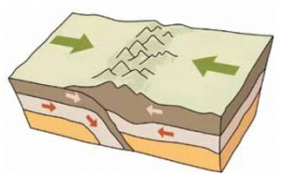
Waar zijn vulkanen
Op aarde komen vulkanen vooral voor in gebieden waar tektonische platen aan elkaar grenzen.
Een tektonische plaat is een stuk van de aardkorst.
De aardkorst bestaat uit zeven tektonische platen en nog wat kleinere.

Slide 10
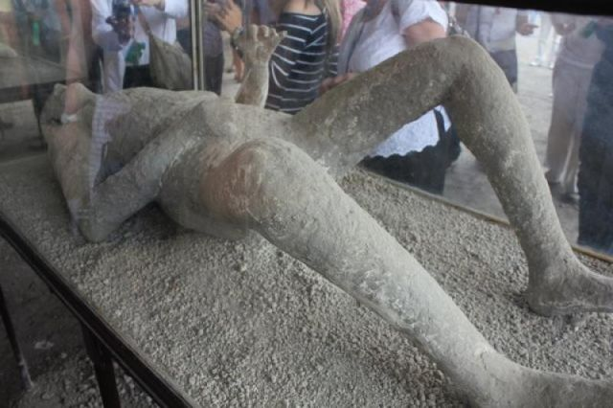
De bekendste uitbarsting
De vesuvius vulkaan heeft pompeii, een stad in italié helemaal verwoest .
De vulkaan is 79 n chr op 24 augt uitgebarst. En ze hebben de stad weer opgegraven op 20 aug 2013.
Alles lag onder lava gesteente en as: mensen, dieren en huizen.

Slide 11
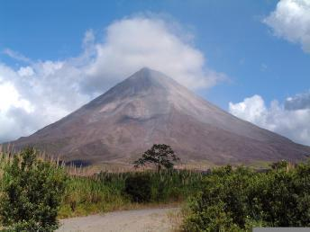
Wat is de grootste vulkaan
De grootste vulkaan ter wereld is manau loa in Hawai, dit is een schildvulkaan.
Deze heeft een doorsnede van 80 km lang en is de zwaarste berg ter wereld.
Hij drukt door zijn enorme gewicht, de aardkoorst 8km diep in.

Slide 12
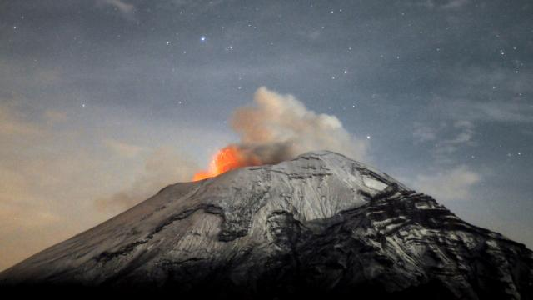
Wat is de kleinste vulkaan
De peubla is de kleinste vulkaan ter wereld en ligt in mexico.
Hij is 13 meter hoog en heeft een diameter van 23 meter.

Slide 13
Nawoord
Ik heb veel geleerd over dit onderwerp. Ik heb zo veel mogelijk in mijn eigen woorden geschreven en
ik hoop dat u het een interessante onderwerp vond en een goed werkstuk.

Slide 14
Bronvermelding
https://youtu.be/ZE8zyQ6gb7M
https://youtu.be/ZE8zyQ6gb7M?t=7
https://nl.wikipedia.org/wiki/Vulkaan
http://spreekbeurten.info/vulkaan.html
http://allespreekbeurten.nl/spreekbeurt-onderwerpen/spreekbeurt-vulkanen

Slide 15
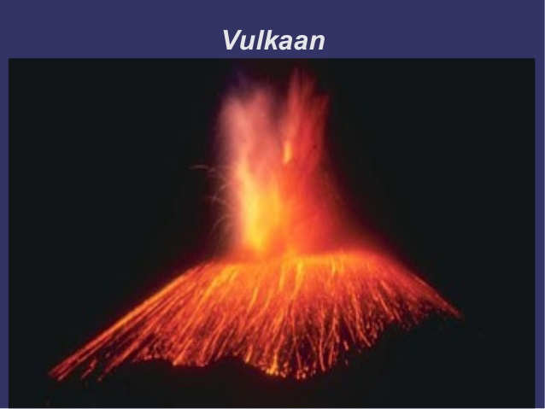
Einde

